Slide 1
Навчання грамоти
Читання
Букварний період
Урок 87
Закріплення вміння читати.
Робота з дитячою книжкою

Slide 2
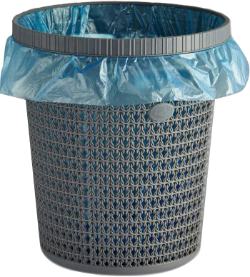
Налаштування на урок
Кошик для сміття
Моя лінь…
Моя неувага...
Моя дратівливість…
Ми сюди прийшли учитись,
Не лінитись, а трудитись.
Працюємо старанно,
Завдання виконуємо
ми бездоганно!
Навіщо людині кошик для сміття?
Так і з почуттями: іноді накопичуються непотрібні, марні почуття.
Поміркуй, які почуття заважатимуть тобі на уроці, яких ти хочеш позбутися. Уяви, що це неприємне почуття у тебе в руках. Скомкай його і викинь у кошик для сміття.

Slide 3
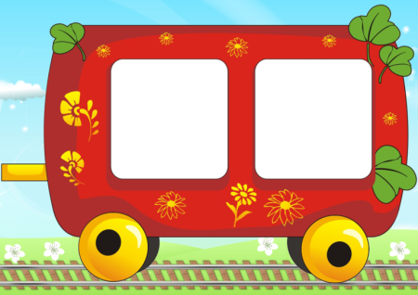
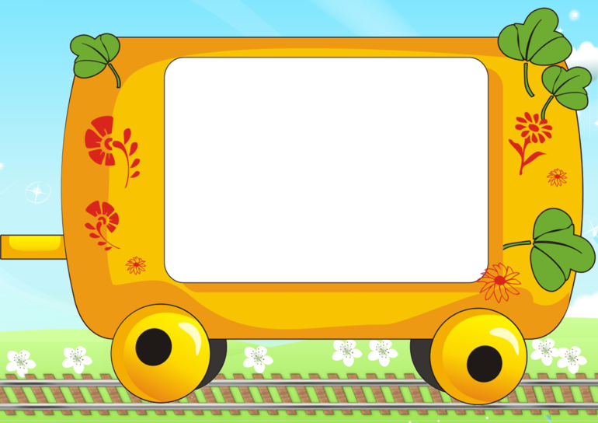
Пригадай
Назви букви, що їдуть у червоному вагоні. Які звуки вони позначають?
Назви букви, що їдуть у жовтому вагоні. Які звуки вони позначають?
А У Е І О И
Я Ю Є Ї
Б В Г Ґ Д Ж З Й К Л М Н П Р С Т Ф Х Ц Ч Ш Щ
Ь
Чим відрізняється звук від букви?
Чим відрізняється голосний звук від приголосного?
Назви букву, що їде окремо від всіх букв. Які букви позначають два звуки?

Slide 4
Повідомлення теми уроку
Сьогодні на уроці читання ми перевіримо твої вміння друкувати речення, робити самостійно звуковий аналіз слів.
Будемо удосконалювати вміння читати тексти з діалогами. Прочитаємо твір В.Сухомлинського

Slide 5
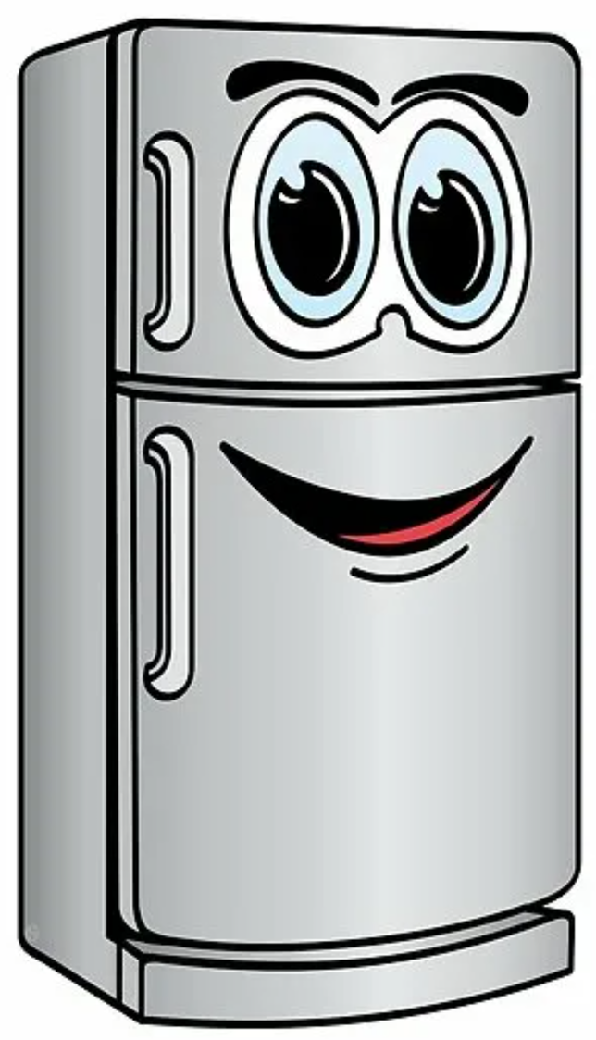
Відгадай загадку
Він продукти зберігає,
їжу в холоді тримає.
Є у ньому морозильник.
Зветься диво — ... .
холодильник
Подумай, чи може в холодильнику жити жива істота?
Послухай історію, що сталася в одній родині.
Підручник, сторінка
62

Slide 6
Прочитай текст. Придумай заголовок
Якось Юрко вирішив налякати Іринку і сказав їй:
— У холодильнику хтось живе!
Та Іринка не злякалася, а відповіла:
— Я знаю.
Відчинили вони холодильник, а там Снігова баба. Компот з каструлі попивàє.
— Зачиніть двері, — каже, — спекотно!
Тут до кухні зайшла мама.
— Заберіть її, — сказала. — Куди я салат поставлю?
Снігова баба мовила:
— Дозвольте мені лишитися!
І Юрко з Іринкою стали просити батьків лишити Снігову бабу.
— Зробимо так, — сказав тато, — поки зима, нехай живе надворі. А потім відвеземо її на фабрику морозива. Там і зимно, і смачно.
— Ура! — зраділи Юрко, Іринка і Снігова баба.
Цікава пригода
Підручник, сторінка
62
(За Тетяною Савченко)

Slide 7
Вправа «Запитання до тексту»
Чи цікавим був для тебе цей текст?
Що тебе здивувало?
Як звали дітей із тексту?
Як Юрко хотів налякати Іринку?
Чи злякалася вона?
Хто був у холодильнику?
Що робила Снігова баба?
Що сказала мама?
Що вирішив тато?

Slide 8
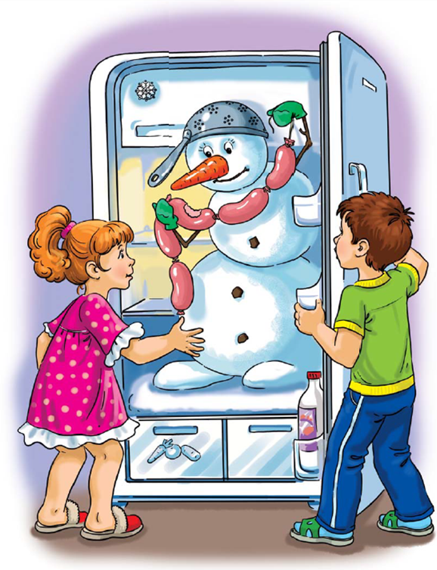
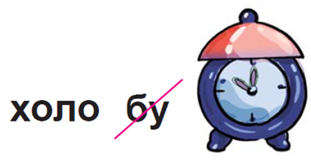
Поясни, що на малюнку не так, як у тексті
Розгадай ребус
х | о | л | о | д | и | л | ь | н | и | к
Підручник, сторінка
62

Slide 9
Робота в зошиті
Зроби звукові схеми перших трьох слів
фея, дощ, їде, Фунтик, Щедре.
Надрукуй продиктовані слова
=о – о
фея
дощ
їде
Фунтик
Щедре
– о =о
– о – –
Додай перші букви в імена і надрукуй
Ф
__едько
Є
__ вген
Ю
__ лія
Прочитай речення. Скільки їх? Надрукуй речення
Наша Батьківщина – Україна.
Її столиця – Київ.

Slide 10
Фізкультхвилинка

Slide 11
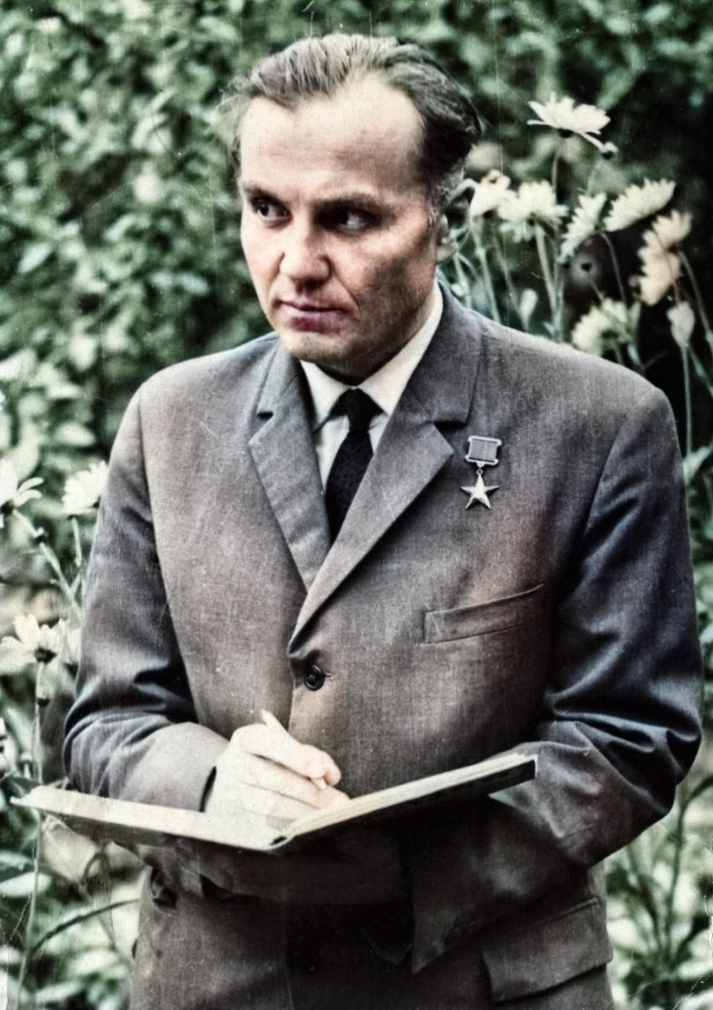
Василь Сухомлинський
Видатний український педагог, письменник
Твори В.Сухомлинського спонукають розум і почуття до аналізу вчинків героїв, вибору наслідувати їм або чинити по-іншому

Slide 12
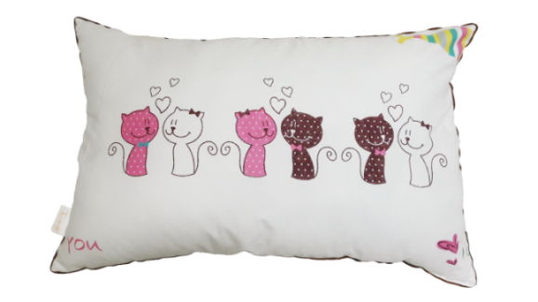
Ледача подушка
Відгадай загадку
Набита пухом,
Лежить під вухом.
подушка
Маленькій Яринці треба рано-рано вставати, до школи йти. А не хочеться, ой, як не хочеться! Увечері й питає Яринка дідуся:
— І чого це я рано ніяк не прокинуся?
— Це подушка в тебе ледача, — каже дідусь. — Ото саме тоді, як вставати не хочеться, візьми її, винеси на свіже повітря і добряче вибий — вона й не буде ледача...

Slide 13
Ледача подушка
Другого дня, рано-пораненьку, знов не хочеться вставати Яринці. Але ж треба подушку провчити, лінощі з неї вибити! Схопилась Яринка, швиденько одяглася, взяла подушку, винесла на подвір'я, поклала на лавку — та кулачками її, кулачками. Вернулась до хати, поклала подушку на ліжко — й умиватися.
Кішка на дереві нявчить. За вікном вітерець гуде. І дідусь у вуса усміхається.
Чи завжди із задоволенням ти одразу встаєш вранці? Чому?

Slide 14
Вправа «Мікрофон»
Що на уроці було найцікавішим?
Що було смішним?
Що було неправдоподібним (казковим)

Slide 15
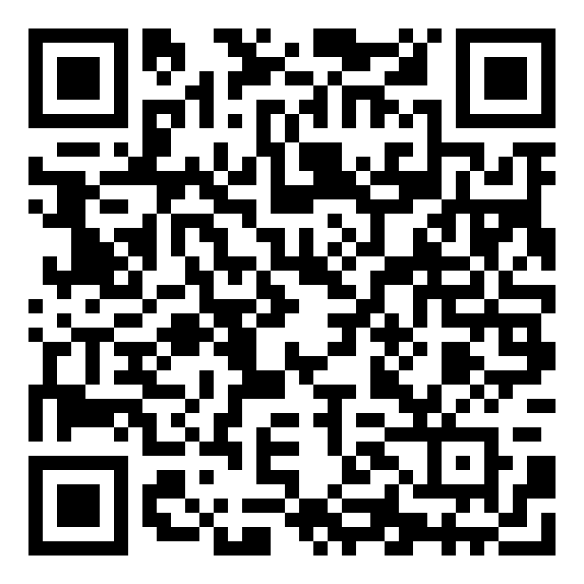
Online завдання
Відскануй QR-код або натисни жовтий круг!

Slide 16
Рефлексія. Вправа «Мій успіх»
На уроці ти вкладав свої сили та старання. Оціни власний вклад у свій успіх на уроці й розмісти свого чоловічка на відповідному місці п’єдесталу.
2
1
3

